Slide 1
「104 年臺灣學術網路防範惡意電子郵件社交工程演練」
網路工程組

Slide 2
時程
第 1 次演練：104 年 4 月。
第 2 次演練：104 年 9 月。

Slide 3
社交工程
社交工程 (Social Engineering) 係利用人性弱點，應用簡單的溝通和欺騙技倆，以獲取帳號、通行碼、身份證號碼或其他機敏資料，來突破資通安全防護，遂行其非法的存取、破壞行為。
常見的社交工程攻擊方式︰
電話詐騙
電子郵件詐騙
網路釣魚
圖片內含惡意程式
偽裝修補程式
即時通訊
(LINE, FB Messenger, Skype...)
資料來源：行政院國家安全資通會報

Slide 4
https://www.youtube.com/watch?v=RyQiz8AudQo
APT 一場沒有中立國的戰爭(真實案例模擬)

Slide 5
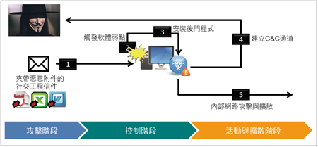
收集員工感興趣的議題
寄發惡意電子郵件
等待上鈎
植入後門
竊取機密文件
發動網路攻擊
http://www.netadmin.com.tw/article_content.aspx?sn=1306110003

Slide 6
社交工程-電子郵件型態
由教育部資訊及科技教育司以偽冒公務、個人或公司行號等名義發送惡意郵件給演練對象，郵件主題分為政治、公務、健康養生、旅遊、八卦、熱門消息、活動消息、情色等類型，郵件內容包含連結網址和word附檔。
當各單位收件人開啟郵件或點閱郵件所附連結或檔案時，即留下紀錄，俾利進行後續各單位惡意郵件開啟率及惡意連結(或檔案)點擊率之統計。

Slide 7
評量標準：
各單位之惡意郵件開啟率及惡意連結(或檔案)點擊率計算方式如下 (1) 惡意郵件開啟率：開啟惡意郵件之人數 / 機關提報人數。
(2) 惡意連結(或檔案)點擊率：點閱惡意郵件所附連結或檔案之人數 / 機關提報人數。
各單位之惡意郵件開啟率應低於 10% 以下。
惡意連結(或檔案)點擊率應低於 6% 以下。

Slide 8
因應本年度演練，請各受測人員積極配合以下措施：
根據教育部規則，參與演練人員只要有下列任一動作，個人就會被記點一次：
打開可疑電子郵件
點選郵件內的連結
下載附件檔案

Slide 9
各年度電子郵件社交工程演練記錄:
103年
(1) ​提報 1/2（含）以上編制內行政人員共 161 人接受檢測。
(2) 103年5月第一次演練成績：
開啟信件2人(1.26%)，點選連結(或檔案) 0人(0%)。
(3) 103年9月第二次演練成績：
開啟信件1人(0.61%)，點選連結(或檔案) 0人(0%)。
101年:
(1) 提報 1/2（含）以上編制內行政人員共 153 人接受檢測。
(2) 101年6月第一次演練成績為： 開啟信件76人(49.67%)，點選連結(或檔案) 5人(3.27%)，不符合教育部標準，須參與第二次演練。
(3) 101年10月第二次演練成績為： 開啟信件0人(0%)，點選連結(或檔案) 0人(0%)。
102年:
(1) ​提報 1/2（含）以上編制內行政人員共 163 人接受檢測。
(2) 102年7月第一次演練成績： 開啟信件0人(0%)，點選連結(或檔案) 0人(0%)。
(3) 102年9月第二次演練成績： 開啟信件0人(0%)，點選連結(或檔案) 0人(0%)。

Slide 10
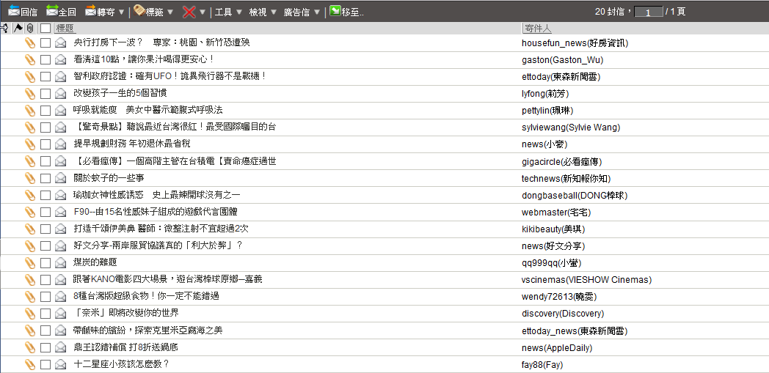
演練郵件
央行打房下一波？ 專家：桃園、新竹恐遭殃 好房資訊 <housefun_news@yahoo.com.tw>
看清這10點，讓你果汁喝得更安心！ Gaston_Wu <gaston@gmail.com>
智利政府認證：確有UFO！詭異飛行器不是戰機！ 柬森新聞雲 <ettoday@gmail.com>
改變孩子一生的5個習慣 莉芳 <lyfong@msa.hinet.net>
呼吸就能瘦 美女中醫示範腹式呼吸法 珮琳 <pettylin@gmail.com>
【驚奇景點】聽說最近台灣很紅！最受國際矚目的台灣旅遊奇觀登場 Sylvie Wang <sylviewang@yahoo.com.tw>
提早規劃財務 年初退休最省稅 小豪 <news@msn.com>
【必看瘋傳】一個高階主管在台積電【賣命癌症過世後給大家的啟示】 必看瘋傳 <gigacircle@msn.com>
關於蚊子的一些事 新知報你知 <technews@yahoo.com.tw>
瑜珈女神性感誘惑 史上最辣開球沒有之一 DONG棒球 <dongbaseball@msa.hinet.net>
http://net.nutc.edu.tw/?p=563

Slide 11
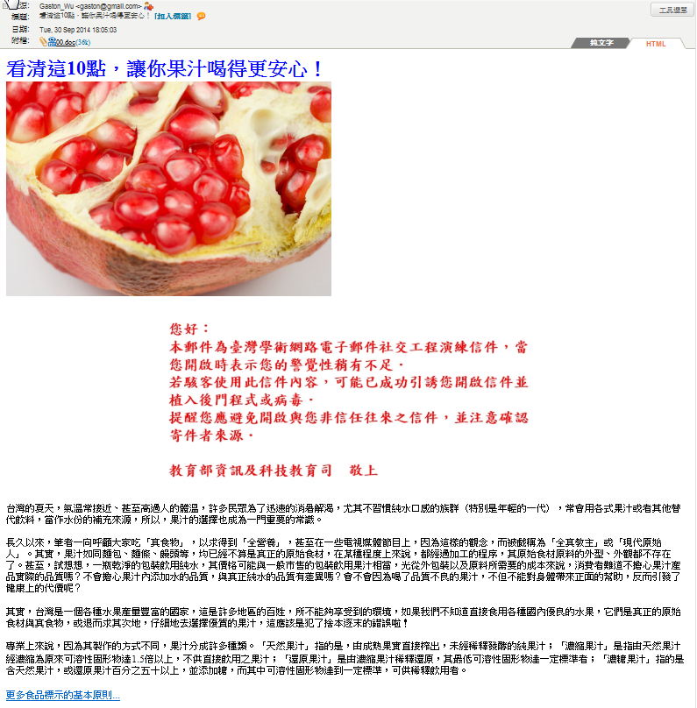

Slide 12
為減少您遭受社交工程郵件攻擊之機會， 請您設定 Webmail（Mail2000）：
讀信模式：整頁模式
信件自動預覽：關閉
去除 JavaScript：開啟
刪信返回設定：刪信後到信件列表
預設讀信方式：純文字（此模式可加強安全性，但會造成部份郵件內容顯示不完全）

Slide 13
請您設定Outlook Express、Outlook 2003、Outlook 2007、Outlook 2010 或 LiveMail：
取消顯示預覽窗格
在純文字中讀取所有郵件（此模式可加強安全性，但會造成部份郵件內容顯示不完全）
請參閱：關閉預覽模式及開啟純文字檢視功能（Webmail、Outlook …)

Slide 14
請勿輕易打開可疑電子郵件、點選郵件內的連結、下載附件檔案，即使您把信件轉到 Gmail、Yahoo、…，或下載至 Outlook 再打開，信件內含的程式也會連線回教育部，也是會被記點。

Slide 15
開啟電子郵件前請再確認 :
寄件者
若【寄件者】與您業務相關且認識，並確認電子郵件信箱位址無誤，如有冒用偽裝情形，則建議直接刪除該郵件。
郵件主旨
若【郵件主旨】與您業務無關或主旨怪異，則建議直接刪除該郵件。
若懷疑郵件來源，必須進行確認
透過電話或電子郵件向寄件人確認郵件真偽。

Slide 17
社交工程-即時通訊

Slide 18
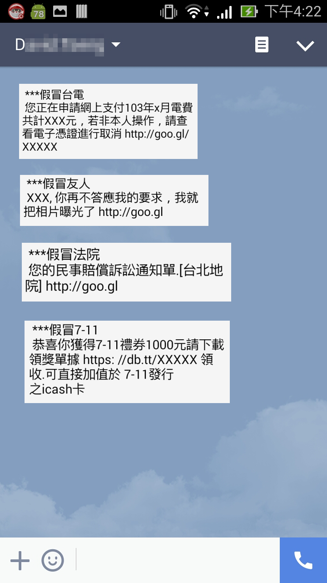
1. 假冒好友，佯裝手機不見了，要求「代收驗證碼」，騙取被害人個資後，冒用購買小額物品或遊戲點數，造成金錢損失。
2. 偽造「快遞通知單」或「宅急便」，要求點擊網址以「簽收電子憑證」，安裝APK後造成金錢損失。
3. 謊稱您正申請「網路支付水電費OOOO元，若懷疑被冒用可查看憑證」，要求點擊網址，安裝APK後造成金錢損失。
4. 目前最新的詐騙內容則是「網拍取貨」，內容為：「OOO先生，你的OO網拍商品已經送達門市，寄件代碼 http://goo.gl/uq****」，要求點擊網址，安裝APK後造成金錢損失。
http://blog.trendmicro.com.tw/?p=6279

Slide 19
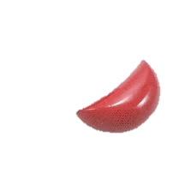
減少您遭受騙之機會
不要太好奇。
不要點不明連結。
訊息要查証。
安裝防護APP。
安全性設定。

Slide 20
Virus Shield原本是作為付費下載的防毒App在Google Play上供人下載，定價為3.99美元。
該App宣稱有各種豐富的防護安全功能，但實際上唯一功能就是在圖標上將X的符號變成打勾，並在Google Play上成為熱門付費下載App。
被Android Police實際檢測發現沒有任何的防護功能之後，Google立即將Virus Shield自Google Play下架，但下載次數預估已超過10000次。
使用者若想安裝安全防護軟體，建議可選擇有信譽的防毒軟體開發商，目前像是賽門鐵克、趨勢、McAfee、AVG等都有推出產品，也提供試用版供免費下載。
http://www.ithome.com.tw/news/87084

Slide 21
介紹防護ＡＰＰ
Call Save APP 防駭通
B4Click
安全達人

Slide 22
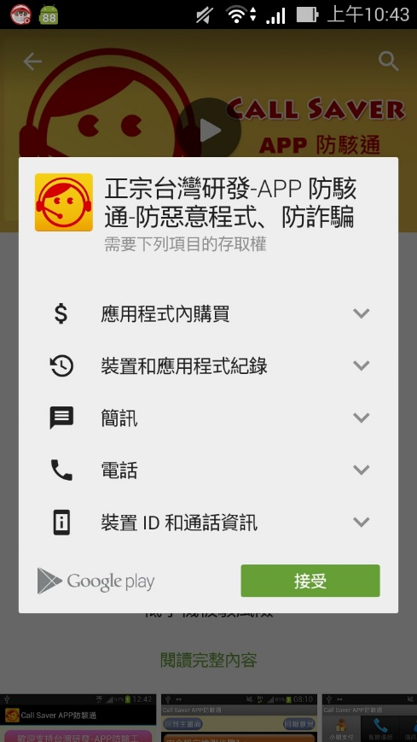
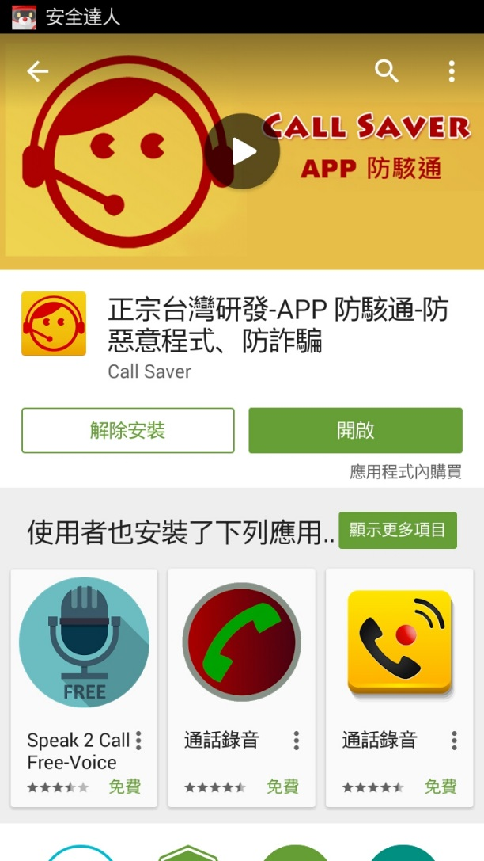
Call Save APP 防駭通

Slide 23
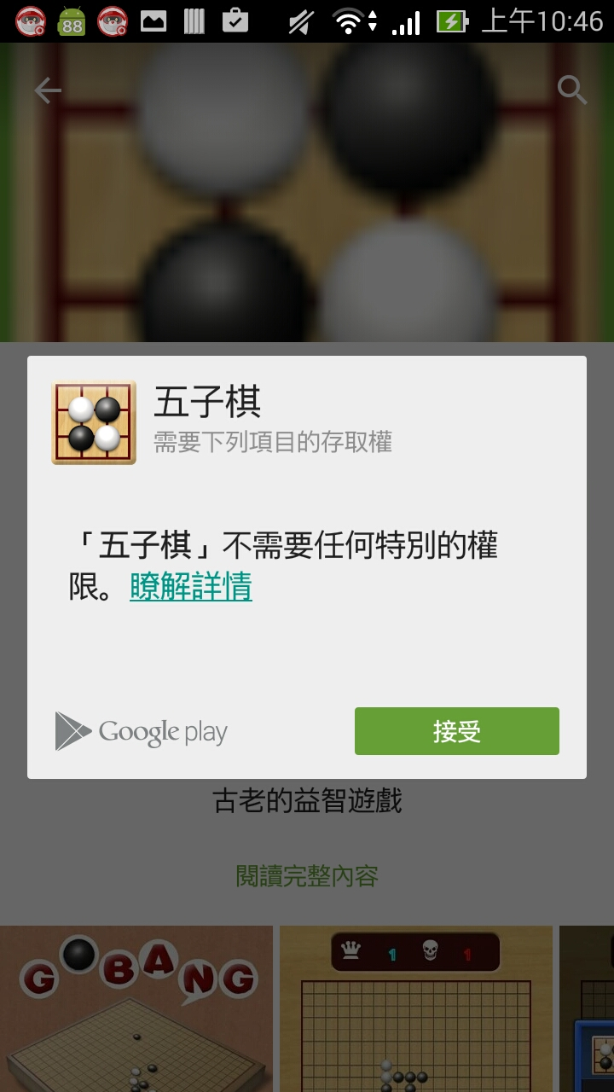
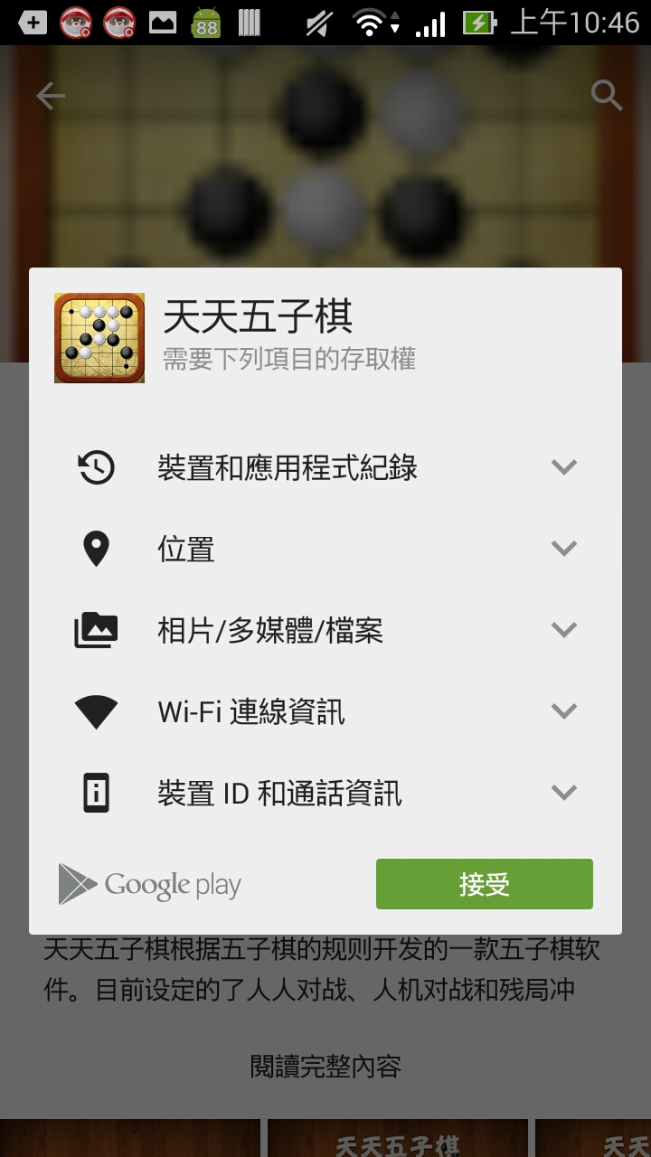

Slide 24
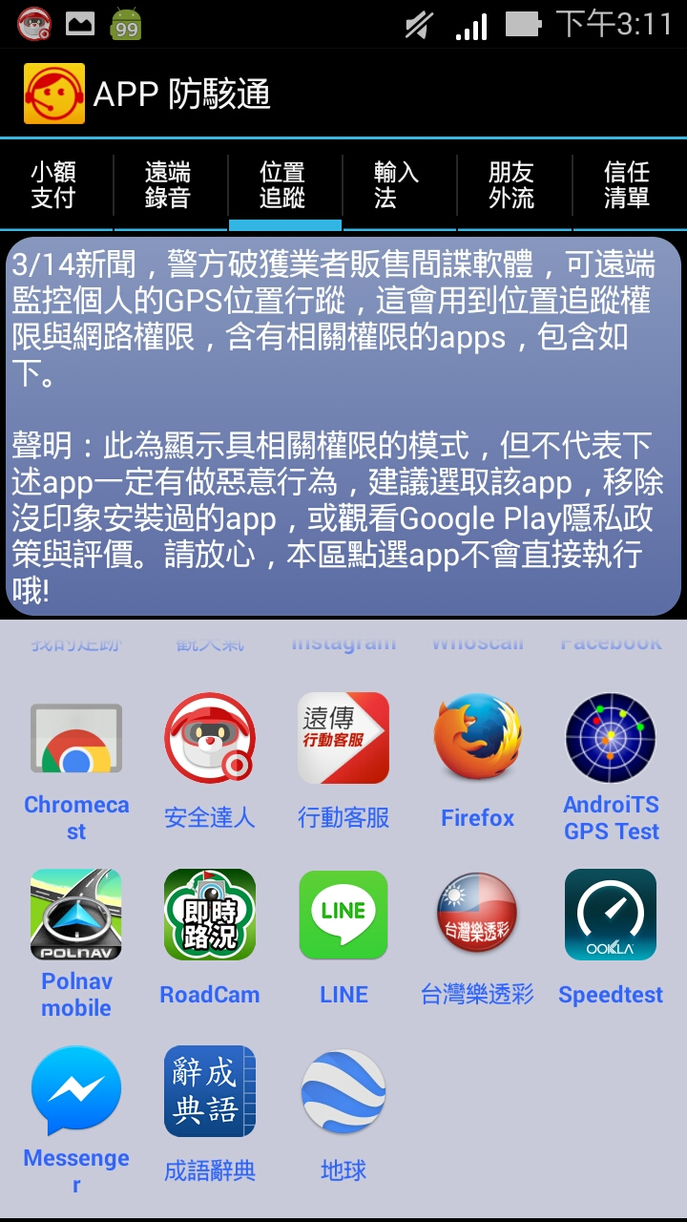
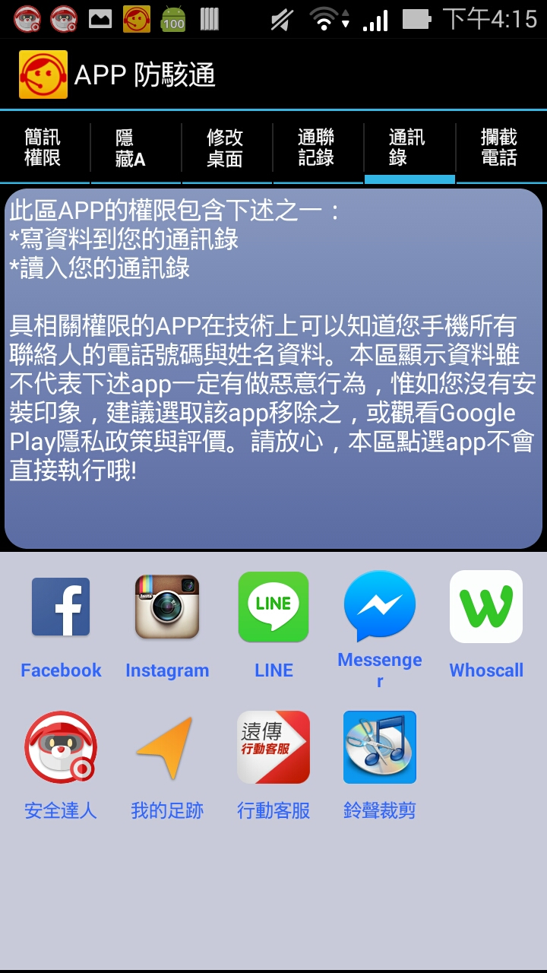

Slide 25
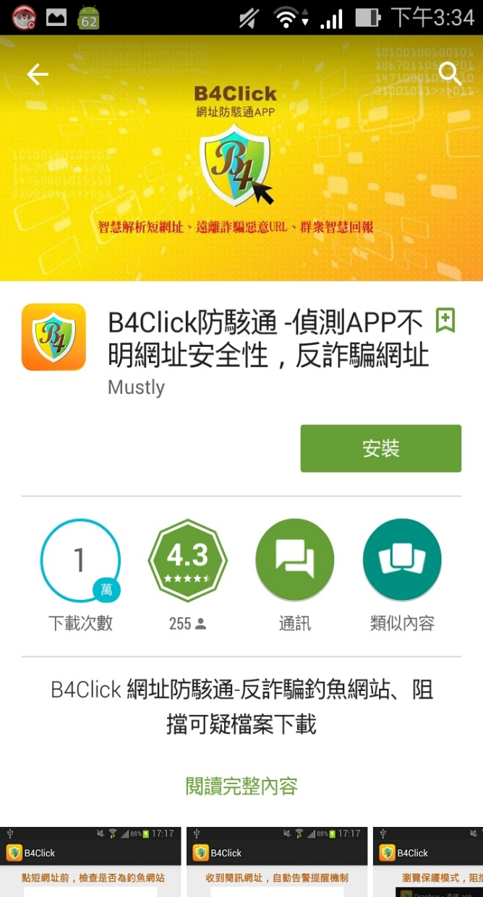
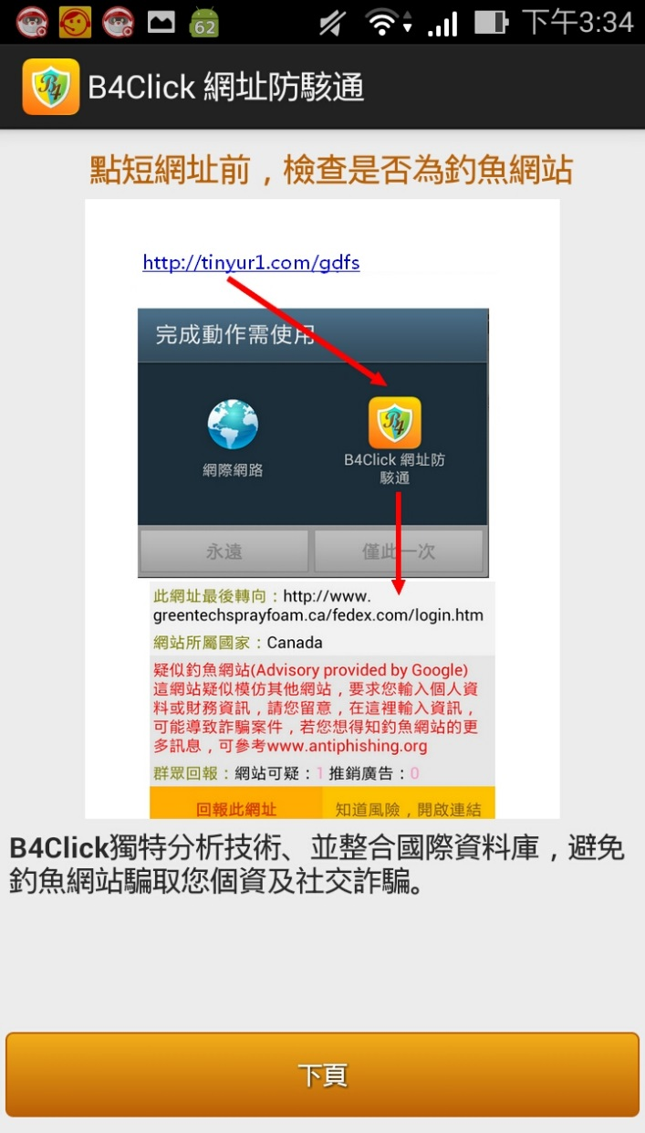
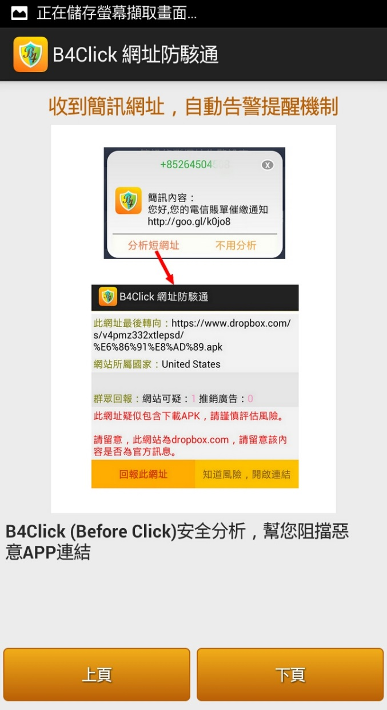
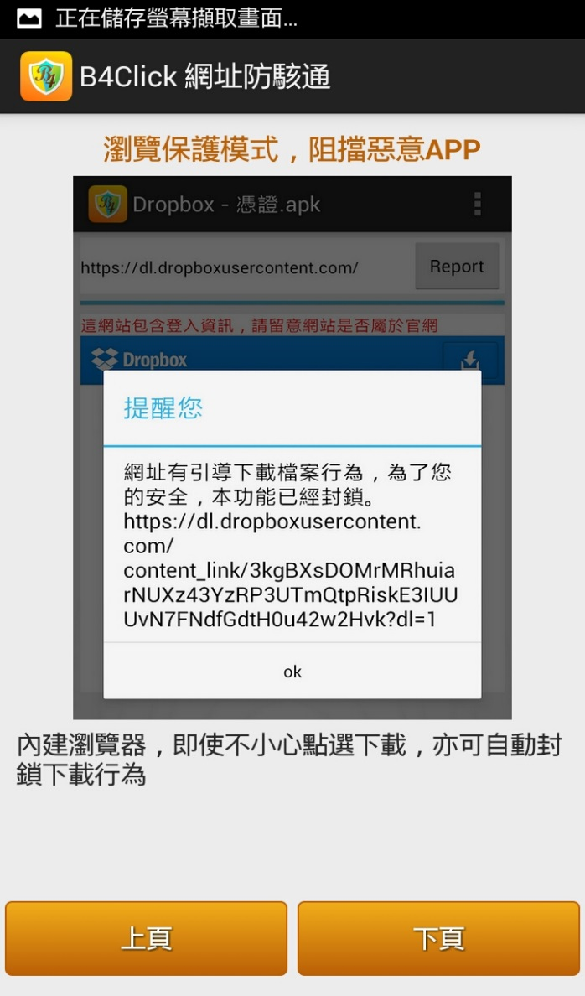
B4Click

Slide 26
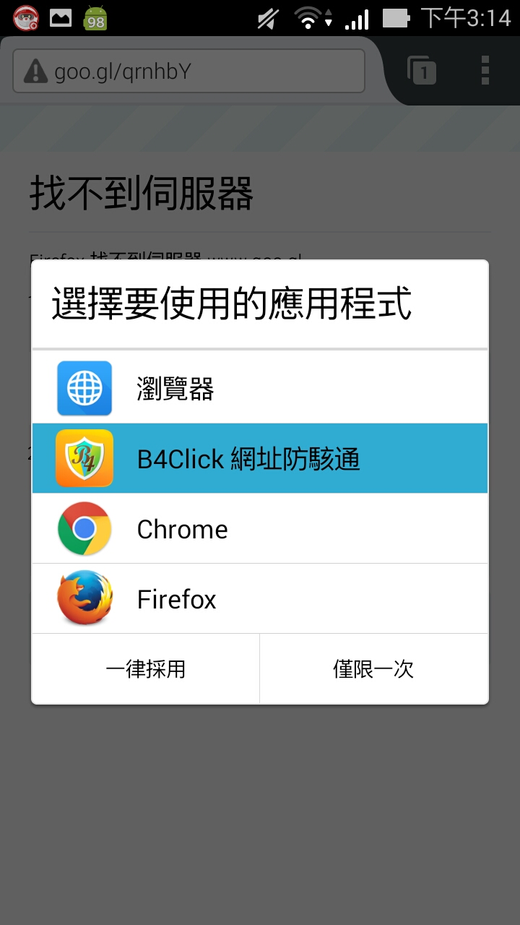
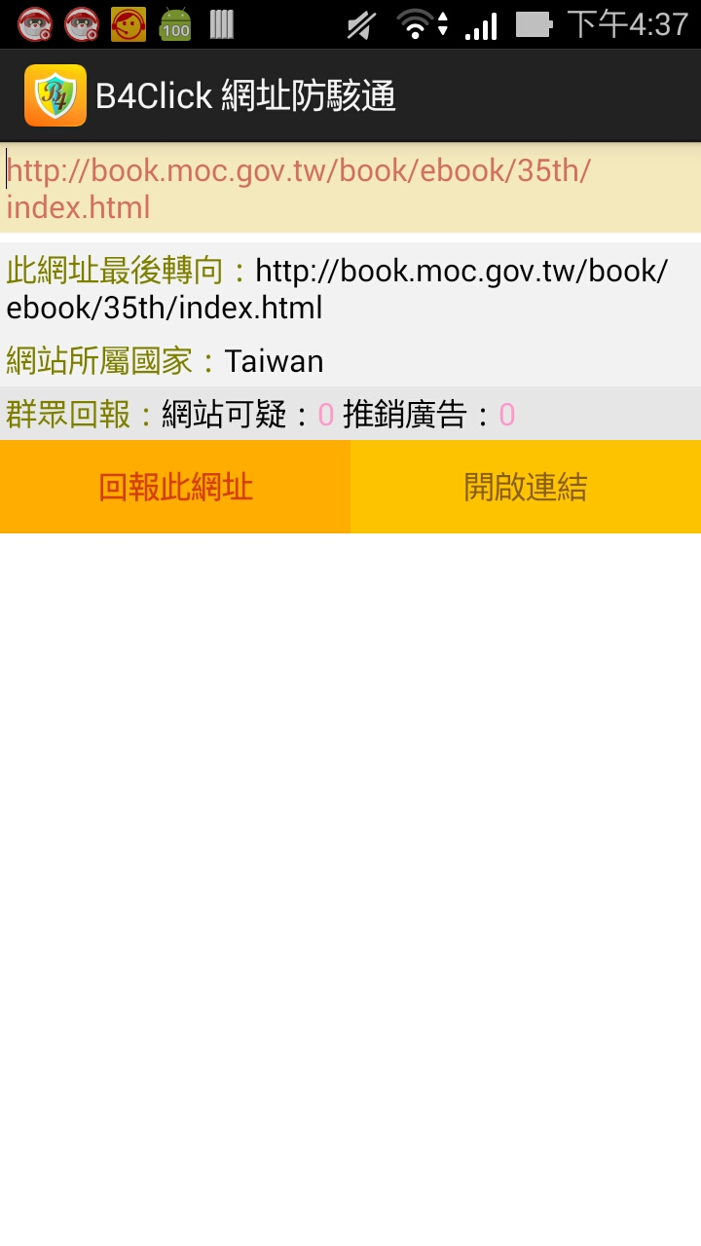

Slide 27
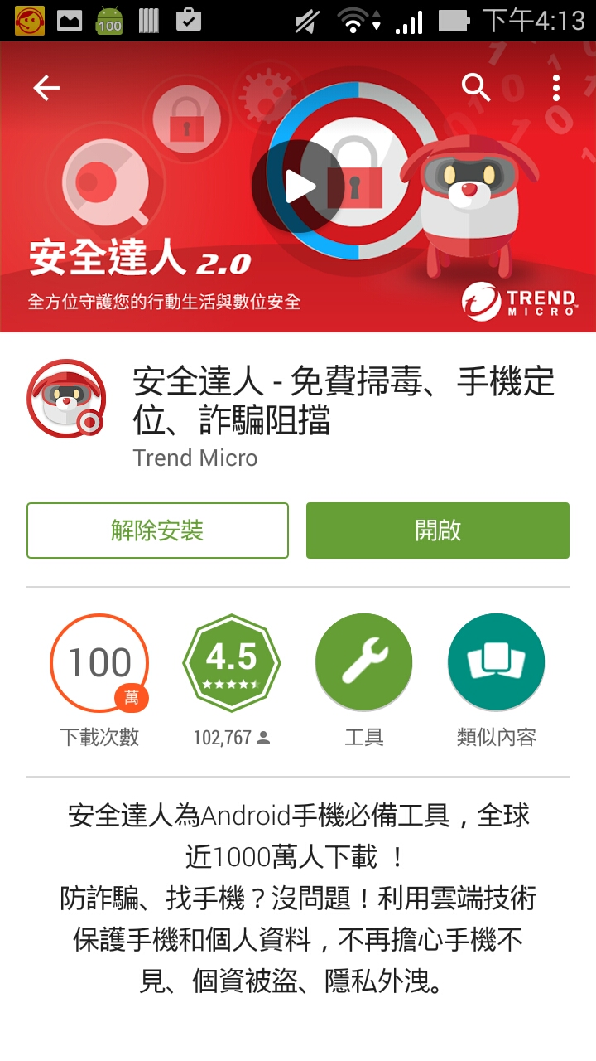
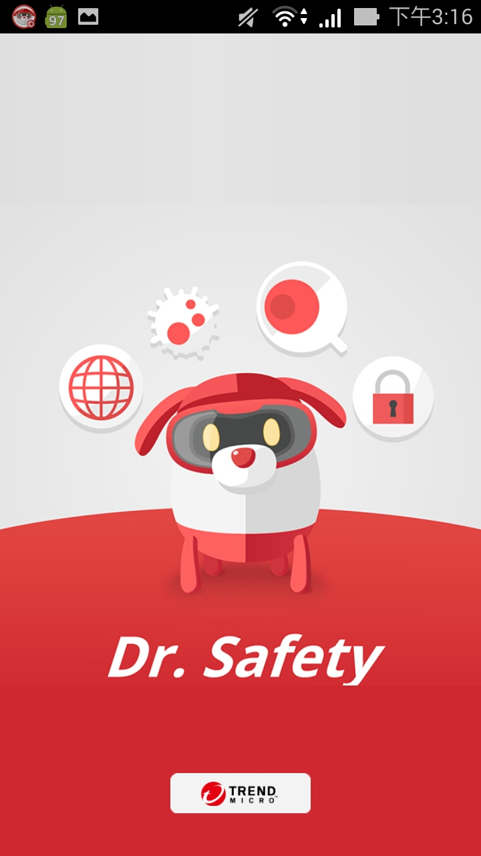
安全達人

Slide 28
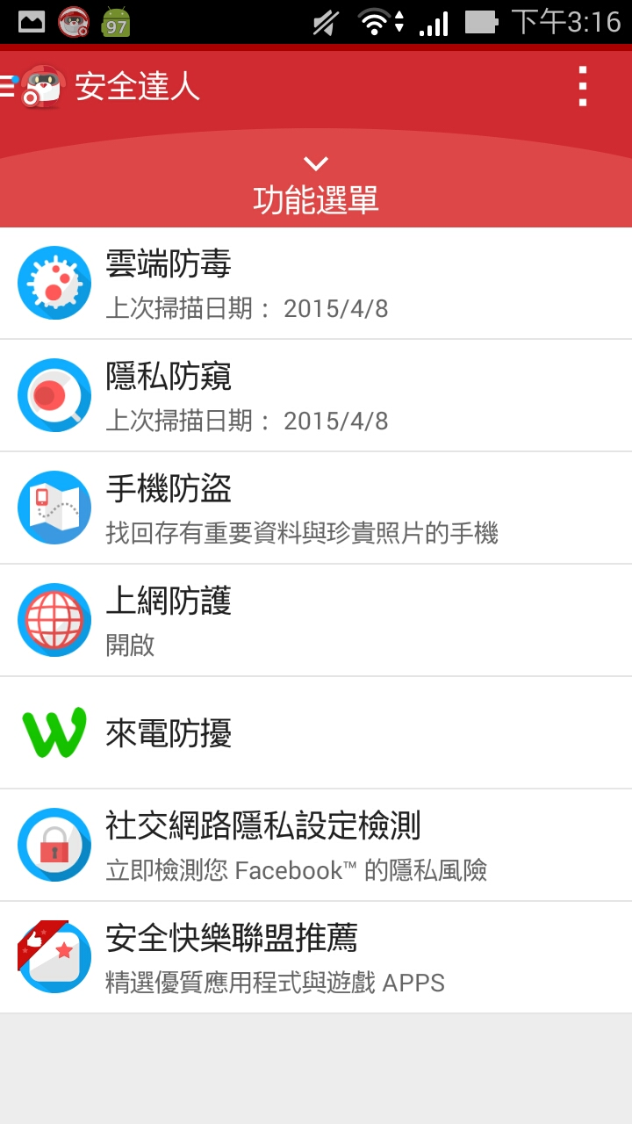
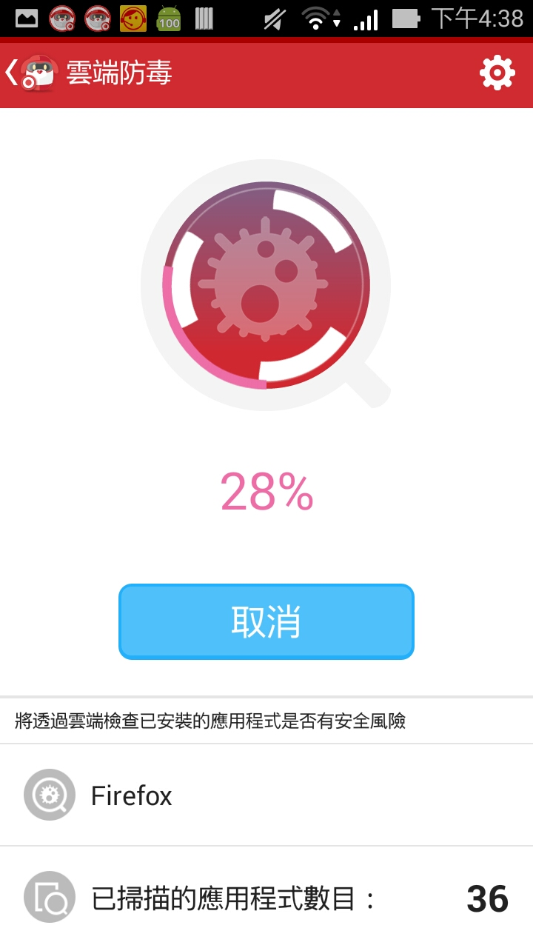
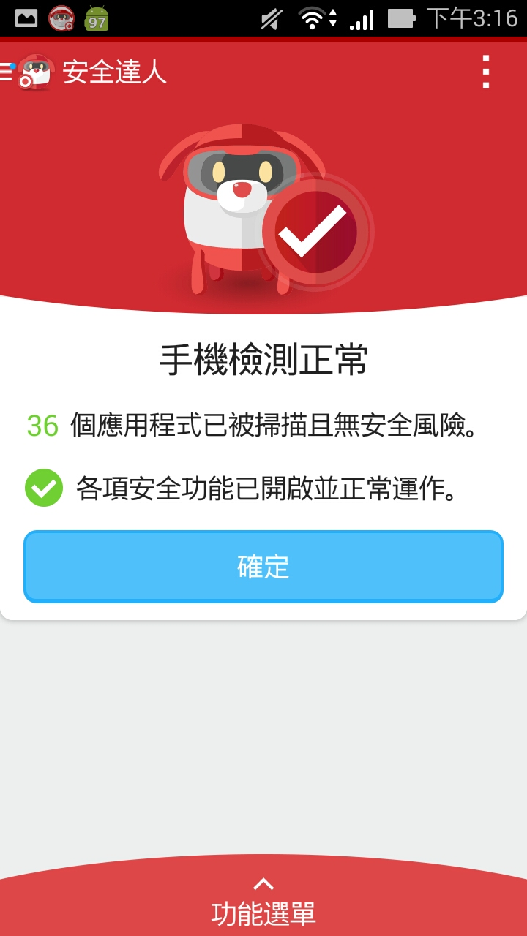

Slide 29
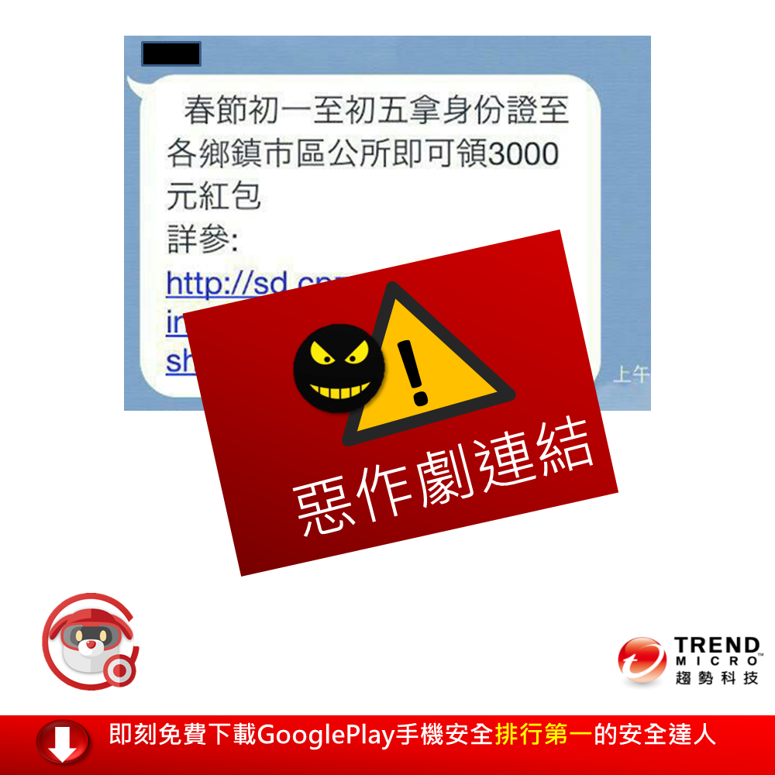

Slide 30
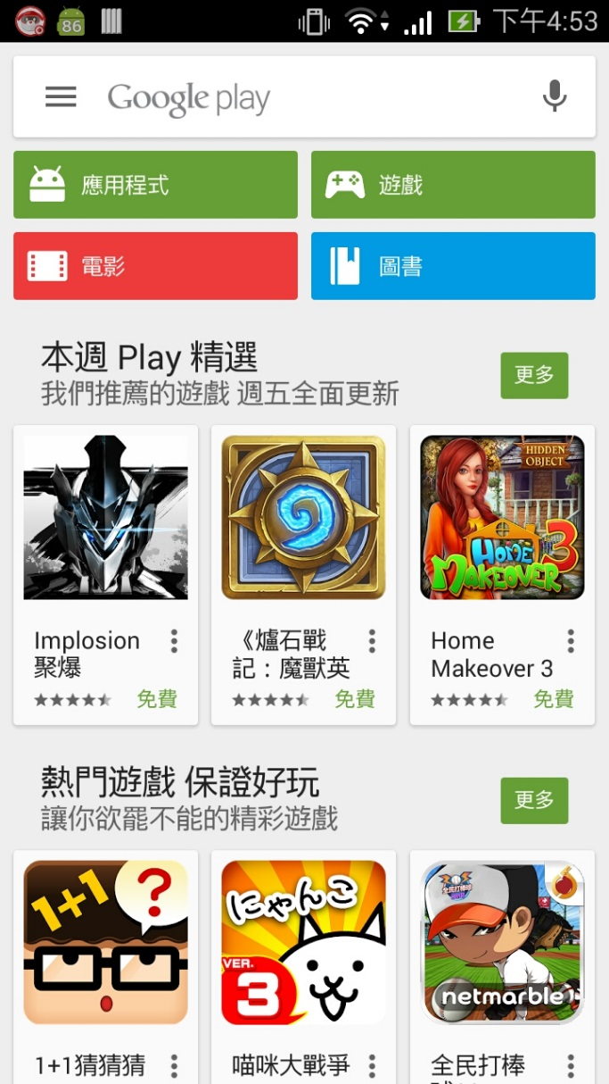
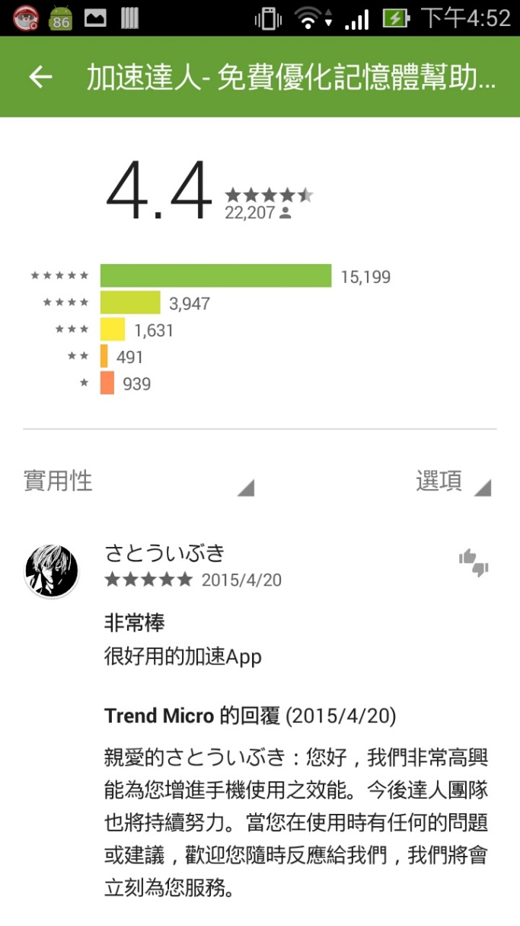
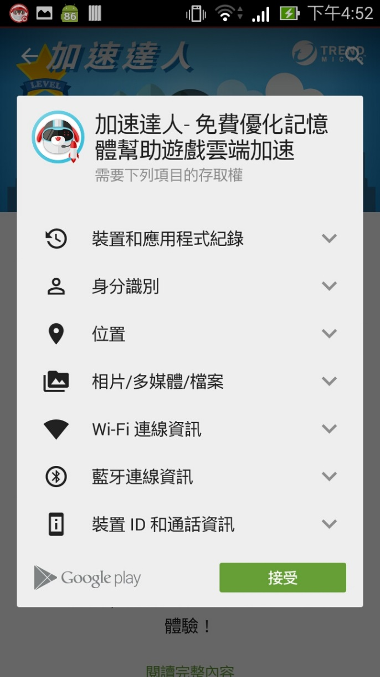
安全的App
從官網下載APP。
判斷星等與評論。
查看要求授權內容。
安全性設定。

Slide 31
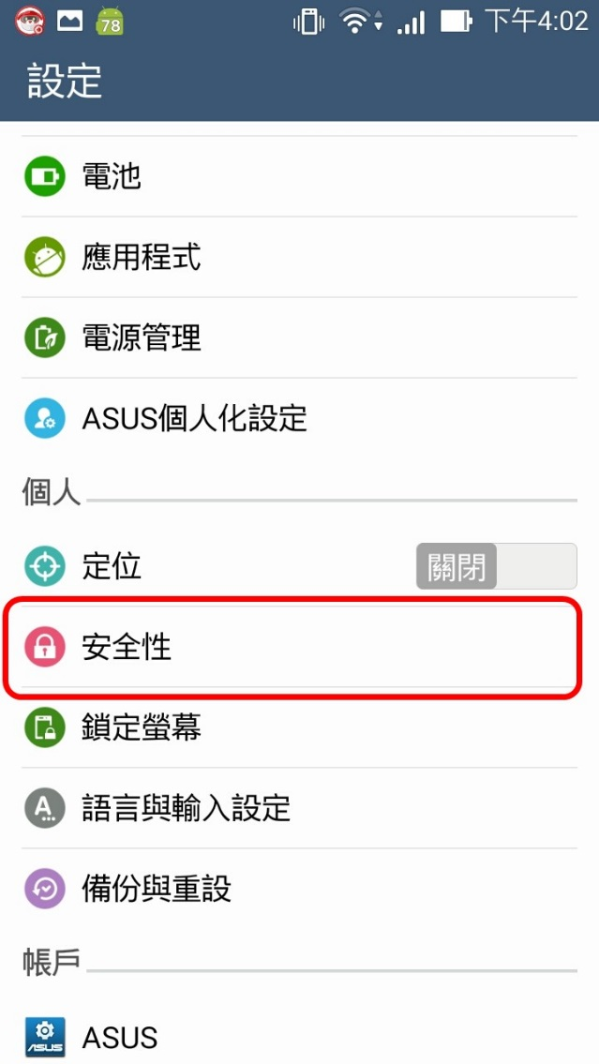
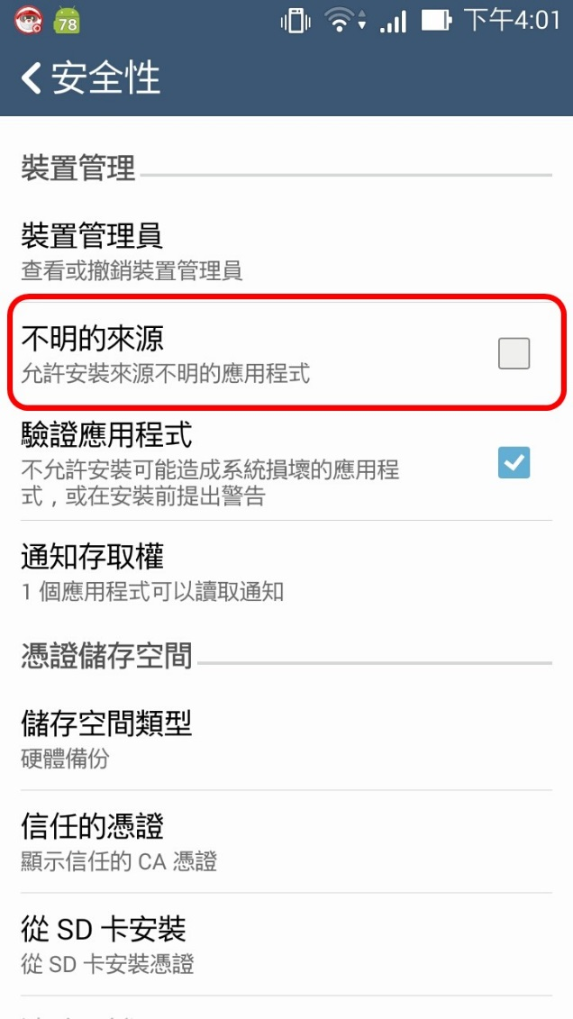
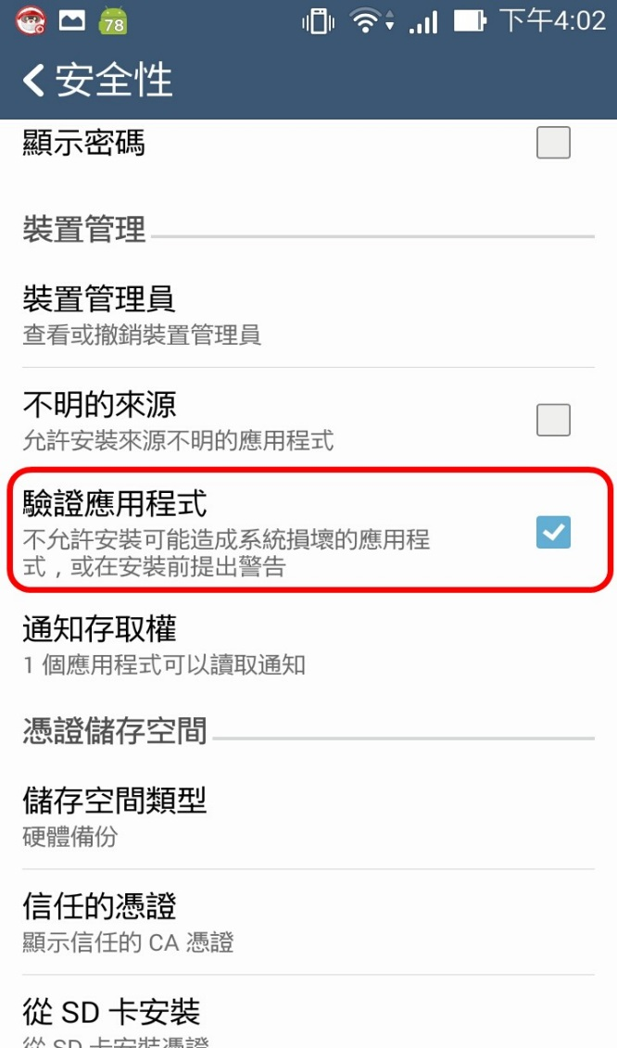
Android 安全性設定
安全性設定「安全性」中勾選「驗證應用程式」，
「不要勾選」允許安裝未知來源的 App

Slide 32
end
社交工程雖然利用人性弱點來騙取機敏資料，讓人覺得防不勝防，但如果能隨時提高警覺，不未經確認即提供資料、不開啟來路不明的電子郵件及附加檔案、不連結及登入未經確認的網站、不下載非法軟體及檔案，就能避免社交工程的攻擊傷害。
http://net.nutc.edu.tw 電子郵件社交工程宣導
http://antivirus.nutc.edu.tw 防毒防駭

